Slide 1
COMISION INTERAMERICANA PARA EL
CONTROL DEL ABUSO DE DROGAS
C I C A D
Secretaría de Seguridad Multidimensional
SEPTUAGESIMO PERÍODO ORDINARIO DE SESIONES DE LA CICAD
16-19 de noviembre de 2021
Sesión virtual
OEA/Ser.L/ XIV.2.70
CICAD/doc.2638/21
17 de noviembre, 2021
Textual
ASESORA TÉCNICA SENIOR BARBERA REMBERG
SESION PLENARIA 3, PANEL 4
SSUSTANCIAS NO FISCALIZADAS Y PRECURSORES DE DISEÑO: OPCIONES PARA LA ACCIÓN GLOBAL

Slide 2
Septuagésimo Período Ordinario de Sesiones de la CICAD
Panel 4: Drogas sintéticas
y precursores no fiscalizados
17 de noviembre de 2021
Sustancias no fiscalizadas y
precursores de diseño:
opciones para la acción mundial

Slide 3
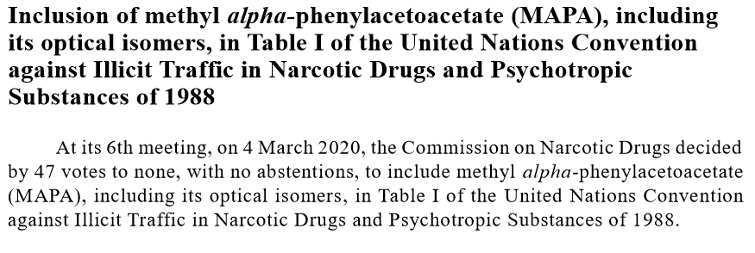
JIFE: apoyo a la prevención y la investigación de la desviación
Monitoreo del comercio legítimo internacional
Apoyo a las investigaciones
Evaluación de sustancias químicas para su fiscalización internacional
Plataformas y foros para el intercambio de inteligencia
JIFE

Slide 4
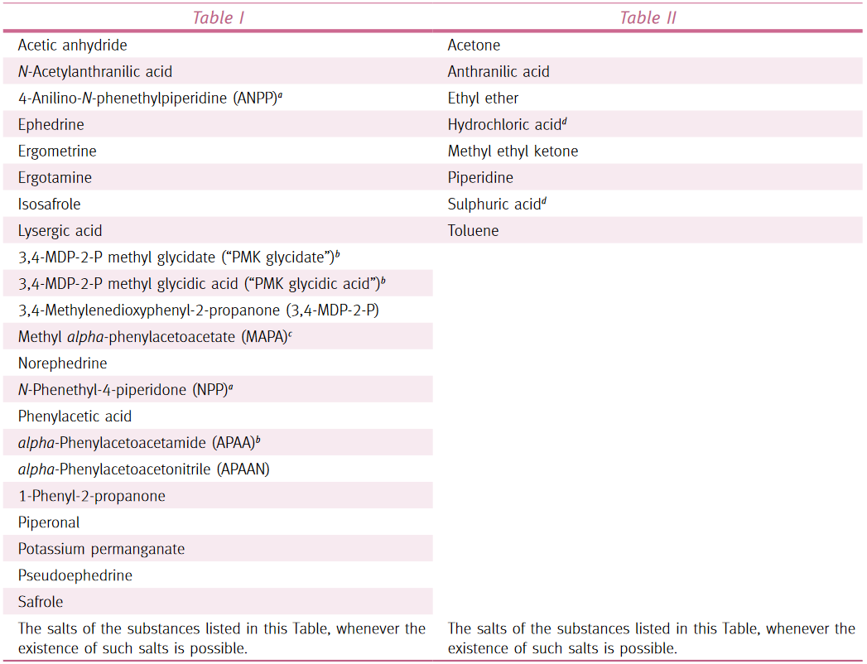
Precursores de drogas sometidos a fiscalización internacional
*
30
ª Sometida a fiscalización internacional desde octubre de 2017.
^{b} Sometido a fiscalización internacional desde noviembre de 2018.
^{c} Sometido a fiscalización internacional desde noviembre de 2020.
^{d} Las sales del ácido clorhídrico y el ácido sulfúrico quedan expresamente exceptuadas.

Slide 5
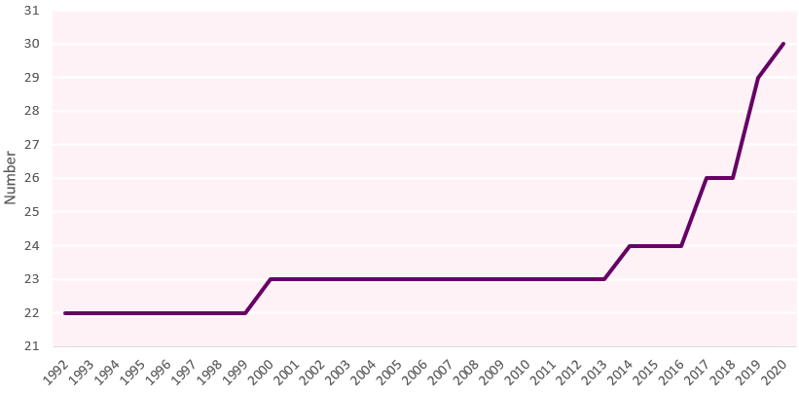
Decisiones internacionales relativas a la fiscalización
Sustancias agregadas a los cuadros de la Convención de 1988
*
Desde 1992 se han agregado ocho (8) sustancias.
Siete (7) a partir de 2014
Cinco (5) eran precursores de diseño
Todas han sido agregadas al Cuadro I de la Convención de 1988
*
*
MDMA (éxtasis)
Norefedrina
APAAN
NPP
ANPP
APAA
MAPA
Fentanilo
3,4-MDP-2-P ácido metilglicídico
3,4-MDP-2-P metilglicidato
Anfetamina / metanfetamina

Slide 6
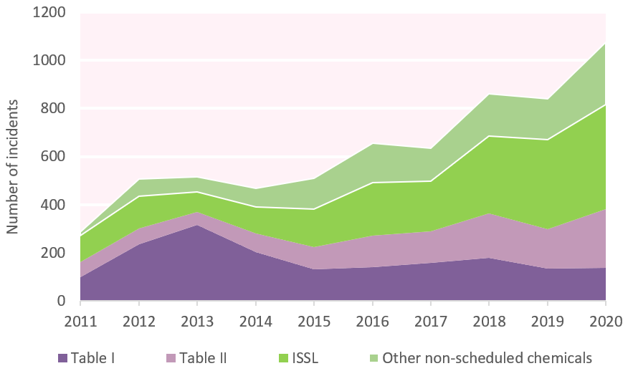
Tendencias y desafíos: sustancias no fiscalizadas
Las incautaciones de sustancias químicas que no figuran en los Cuadros I y II de la Convención de 1988 se han vuelto más frecuentes y prominentes
3 de cada 4 sustancias químicas notificadas son sustancias que no están incluidas en los Cuadros
Fuente: Sistema de Comunicación de Incidentes relacionados con Precursores (PICS) de la JIFE, 2021

Slide 7
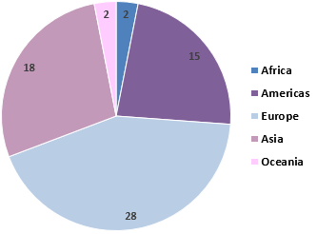
Sustancias no fiscalizadas: alcance y extensión
Países que notifican incautaciones de sustancias que no están incluidas en los Cuadros I o II de la Convención de 1988 (n=65)
Problema mundial
65 países de todo el mundo notificaron incautaciones de sustancias no fiscalizadas en 2020
Se notificaron incautaciones en todas las regiones
80% de los participantes en la encuesta de la JIFE sobre la legislación tienen mecanismos nacionales de fiscalización de los sustancias químicas que no están incluidos en los Cuadros I y II
Se aplica a todas las drogas
Fentanilo
Anfetamina
Heroína
Metanfetamina
Metacualona
Cocaína
“Éxtasis”/MDMA
Nuevas sustancias psicoactivas

Slide 8
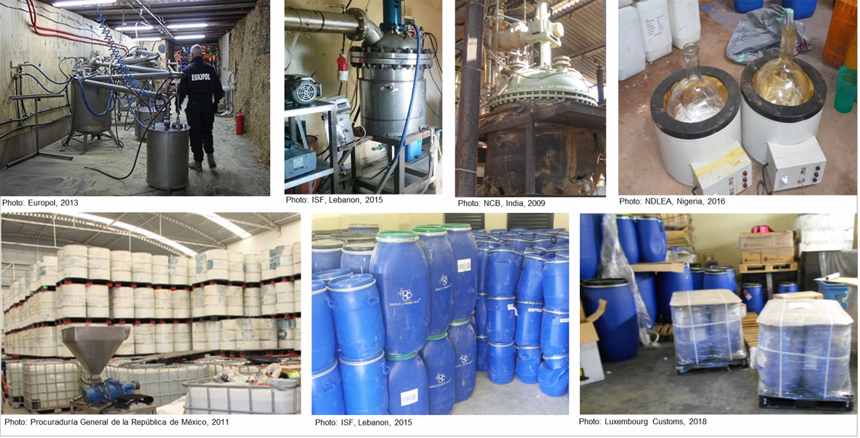
Tendencias y desafíos: sofisticación y escala

Slide 9
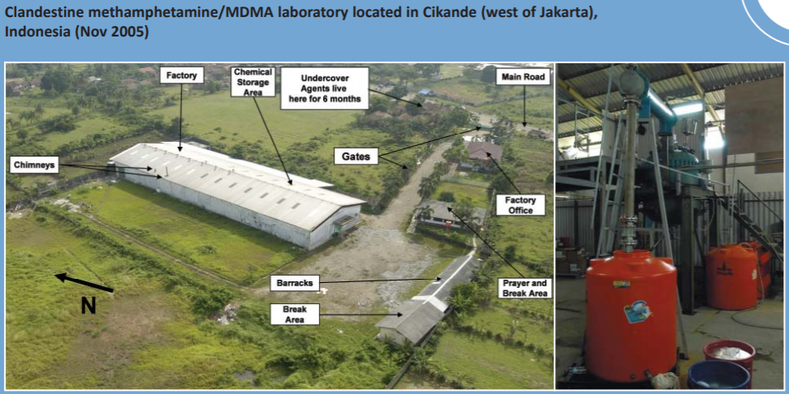
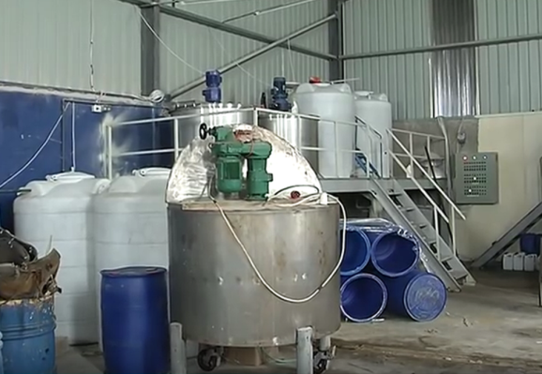
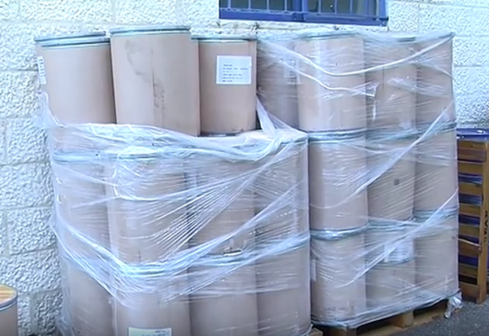
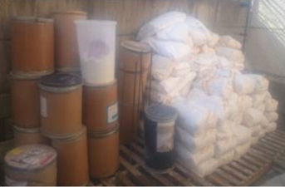
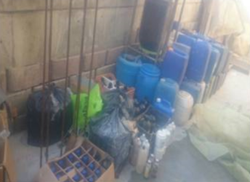
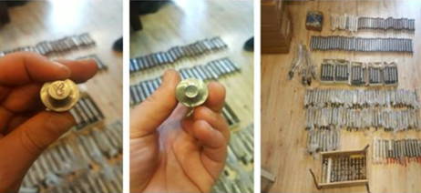
Tendencias y desafíos: sofisticación y escala
Jordania, enero de 2018
Fuente: UNODC, Amphetamines and Ecstasy, 2008 Global ATS Assessment
Indonesia - Jordania - Líbano
© Oficina Central Antidrogas, Líbano, enero de 2017

Slide 10
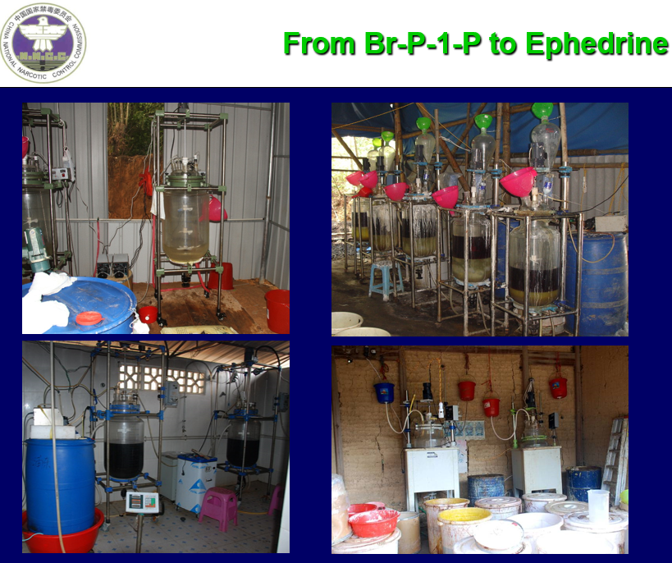
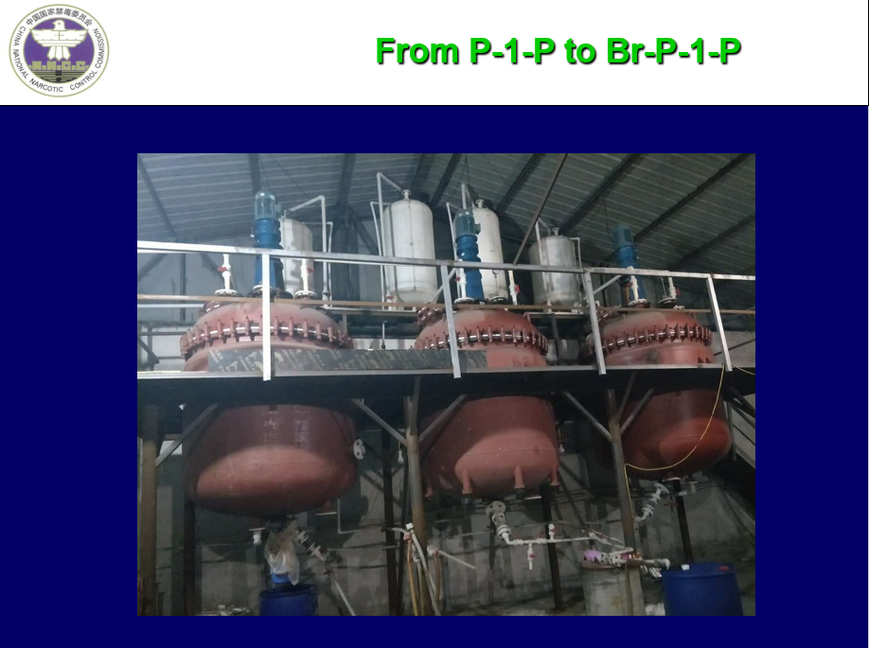
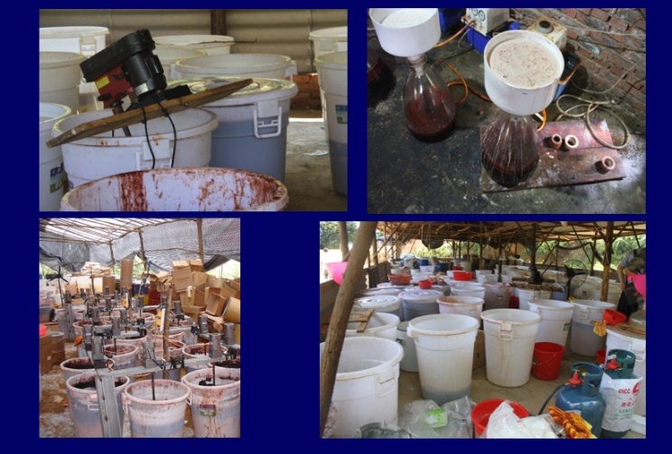
Tendencias y desafíos: sofisticación y escala
China
© NNCC, China, marzo de 2019

Slide 11
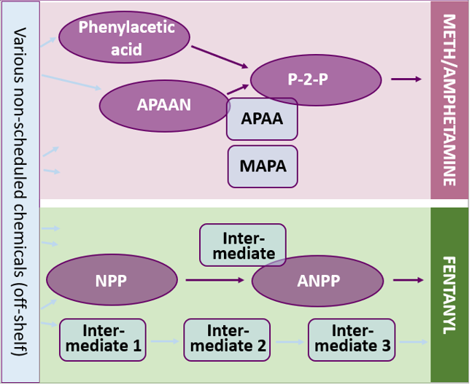
Tendencias y desafíos: cambios en las fuentes de sustancias químicas
Existentes en el mercado → precursores de diseño hechos a medida:
Sustancias químicas estrechamente relacionadas, derivados, análogos
Sustancias químicas intermedias estables
Candado químico (química de grupos de protección), publicaciones sobre patentes
Ningún uso legítimo conocido ni comercio regular
Comercio internacional de APAAN tras la fiscalización:
6 exportaciones propuestas de APAAN desde septiembre de 2014 (< 50 gr)

Slide 12
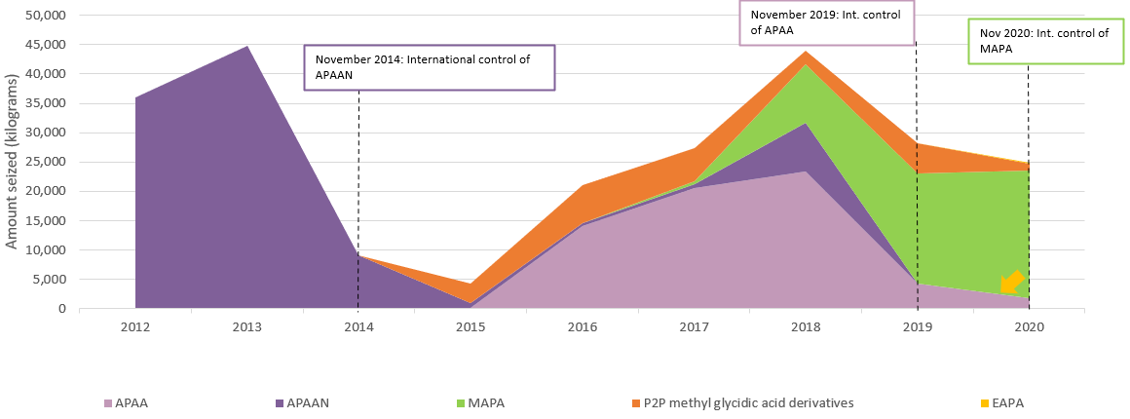
Tendencias y desafíos: ritmo y diversidad
Fiscalización: Las cantidades incautadas de un precursor de diseño sometido recientemente a fiscalización disminuyen, y surgen otros precursores que no están fiscalizados
Fuente: JIFE, PICS, 2021

Slide 13
Sinopsis: tendencias y desafíos
Gran aumento de la sofisticación de la fabricación ilícita (“sin limitaciones”)
Número de sustancias químicas potencialmente ilimitado; solo algunas están sometidas a fiscalización
Sustancias químicas estrechamente relacionadas (“familias”, productos intermedios)
Precursores de diseño hechos a medida ←→ sustancias químicas existentes en el mercado con usos legítimos generalizados
Por lo general implica un tráfico interregional o mundial
Desafío para el sistema de fiscalización internacional de precursores
Proceso de clasificación sustancia por sustancia; reactivo, requiere muchos recursos, lento; no es conducente para la clasificación preventiva
La prevención de la desviación por medio del monitoreo del comercio internacional no es eficaz
Se necesita una base mundial común para las incautaciones; creación de un factor de disuasión

Slide 14
Cronología de eventos: discusión sobre políticas mundiales
relativas a las sustancias no fiscalizadas
y los precursores de diseño
Marzo de 2013
Resolución 56/13 de la Comisión de Estupefacientes
Marzo de 2014
Informe anual sobre precursores
Marzo de 2017
Resolución 60/5 de la Comisión de Estupefacientes
Marzo de 2018
Informe anual sobre precursores
Marzo de 2019
Circular (encuesta)
Marzo de 2020
Documento de sesión
Noviembre de 2020
Consulta en la 129.ª Sesión de la JIFE
Abril de 2021
Evento colateral de la Comisión de Estupefacientes
Junio de 2021
Reunión consultiva de expertos (documento de acción)
Octubre de 2021
Reunión consultiva sobre políticas
2022
Acción mundial

Slide 15
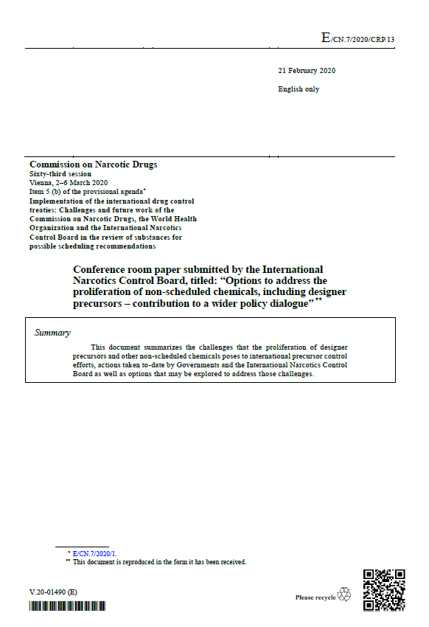
Documento de sesión: opciones
[p.4, # 9-10, 11]
Opciones en el plano internacional (vinculantes, obligatorias)
Consideración temprana de sustancias químicas estrechamente relacionadas en los avisos de clasificación
Aceleración del proceso de fiscalización
Modificación genérica de los Cuadros o inclusión de una nota de pie de página para determinadas sustancias
Introducción de una categoría o subcategoría de sustancias sometidas a fiscalización sin usos legítimos conocidos: incautar e interceptar, pero sin monitoreo del comercio
Revisión por la Comisión de Estupefacientes de la suficiencia y la corrección de los Cuadros I y II (art.12, párr.13)
https://www.unodc.org/documents/commissions/CND/CND_Sessions/CND_63/CRPs/ECN72020_CRP13_e_V2001490.pdf

Slide 16
Documento de sesión: opciones
[p.5-6, # 12-18]
Opciones en el plano internacional (no vinculantes, voluntarias)
Intercambio de inteligencia e información accionable judicialmente (Proyecto Prism y Cohesion, PICS)
Notificación a los homólogos en países de tránsito y de destino sobre la salida de envíos (paquete de información, cuadro 4)
Mejora de la cooperación con plataformas de comercio electrónico para apoyar las investigaciones de anuncios sospechosos
Sensibilización y capacitación de los profesionales en el ámbito de la justicia penal (especialmente los fiscales)
Cooperación voluntaria con la industria
Listas de vigilancia (Paquete de información, Parte B, ISSL)
Sustancias químicas estrechamente relacionadas
Sustancias químicas sin usos legítimos conocidos
https://www.unodc.org/documents/commissions/CND/CND_Sessions/CND_63/CRPs/ECN72020_CRP13_e_V2001490.pdf

Slide 17
Documento de sesión: opciones
[p.7-8, # 23-27]
Opciones en el plano nacional (esta no es una lista exhaustiva)
Trato como “materiales“ (ref.: art.13 y 3)
Consideración como acto preparatorio de asistencia en la comisión de un delito relacionado con drogas
Incautación meramente como prueba en delitos relacionados con drogas
Aplicación de sanciones e incautación por infracción de leyes aduaneras (identificación y declaración falsas de mercaderías)
Pero es necesario probar que hubo cierto grado de intención en lo que se refiere al uso de la sustancia
Listas nacionales con fiscalización de alcance ampliado (algunos derivados, clases definidas, variantes)
Prohibición de importar, exportar, transportar y poseer sustancias químicas sin uso conocido sin un permiso
https://www.unodc.org/documents/commissions/CND/CND_Sessions/CND_63/CRPs/ECN72020_CRP13_e_V2001490.pdf

Slide 18
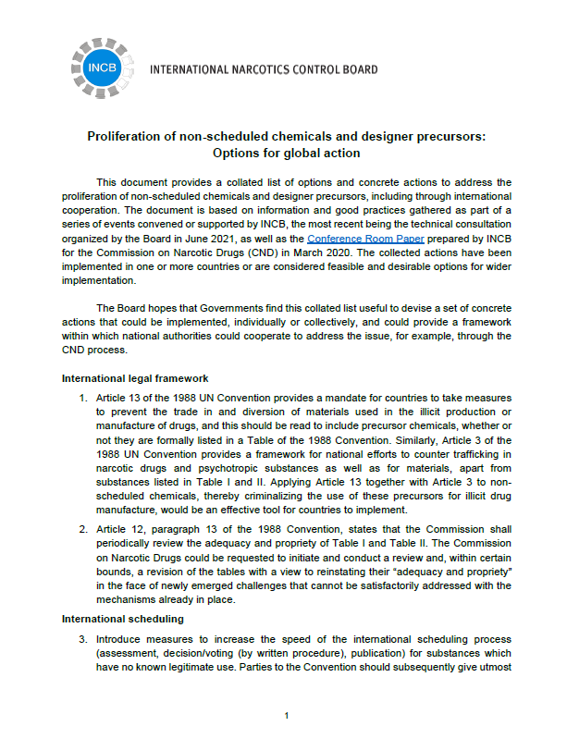
Opciones para la acción mundial
Documento de sesión, Comisión de Estupefacientes 2020
Borrador de la JIFE: Opciones para la acción mundial
https://www.unodc.org/documents/commissions/CND/CND_Sessions/CND_63/CRPs/ECN72020_CRP13_e_V2001490.pdf

Slide 19
la JIFE Precursor control: Resources
Fiscalización de precursores por la JIFE: recursos
Tema | URL
Sitio web de la JIFE sobre precursores | https://www.incb.org/incb/en/precursors/index.html
Sitio web de la JIFE sobre equipo | https://www.incb.org/incb/en/precursors/materials-and-equipment.html
Informes anuales y capítulos temáticos de la JIFE sobre precursores: 2020: Efectos de la pandemia de enfermedad por coronavirus (COVID-19) en las actividades lícitas e ilícitas relacionadas con los precursores 2019: El artículo 13 de la Convención de 1988 como instrumento complementario en la lucha contra la fabricación ilícita de drogas 2018: Opciones para hacer frente a la proliferación de precursores “de diseño” no fiscalizados a nivel internacional 2017: Comercio de precursores facilitado por Internet 2016: Prevención de la desviación de sustancias químicas más allá de los controles reglamentarios: el papel de los organismos encargados de asegurar la aplicación de la ley 2015: Colaboración entre el sector público y el sector privado: sus ventajas y posibilidades para prevenir la desviación de sustancias químicas | https://www.incb.org/incb/en/precursors/technical_reports/precursors-technical-reports.html Capítulo temático-2020 Capítulo temático-2019 Capítulo temático-2018 Capítulo temático-2017 Capítulo temático-2016 Capítulo temático-2015
Documento de sesión presentado por la JIFE en el 63.º período de sesiones de la Comisión de Estupefacientes (marzo de 2020) titulado: Options to address the proliferation of non-scheduled substances, including design precursors – contribution to a wider policy dialogue | https://www.unodc.org/documents/commissions/CND/CND_Sessions/CND_63/CRPs/ECN72020_CRP13_e_V2001490.pdf
Asociaciones público-privadas para la fiscalización de precursores | https://www.incb.org/incb/en/precursors/global_project/partnerships/main.html
Compilación de recomendaciones de la JIFE sobre precursores pertinentes para la aplicación por los gobiernos | https://www.incb.org/incb/en/precursors/precursors/recommendations/introduction.html
Sitio web seguro para las autoridades nacionales competentes | https://www.incb.org/incb/en/precursors/cna.html

Slide 20
Gracias por su atención
Barbara Remberg
Asesora Técnica Principal
Sección de Control de Precursores, Secretaría de la JIFE
barbara.remberg@un.org
incb.precursors@un.org

